Slide 1



Notes:
1

Slide 2
Inadimplência
#Problema
Notes:
2

Slide 3

R$ 273,4 B
17%
#Problema
Serasa Expiriam e IBGE
Notes:
3

Slide 4

Ecossistema ADV
#Problema

Slide 5

Alta inadimplência.
Alto custo operacional para a cobrança de honorários.
Financiar o cliente inadimplente, pois esses valores saem do bolso do Advogado.
Compromete a relação advogado-cliente que é baseada na confiança.
Fragiliza a saúde financeira do escritório, como também os vínculos profissionais.
#Problema

Slide 6

A ProJuris / Censo Jurídico (MAR17)
Ouviu 391 profissionais do Direito.
32% destes profissionais afirmam trabalhar com mais de 10% de inadimplência mensal.
24% tem uma média de inadimplência superior a seis meses.
74% dos advogados levam mais de um mês para receber por seus serviços advocatícios.
#Problema

Slide 7

ADV +
A ADV + reduz o risco de inadimplência dos honorários advocatícios.
A plataforma cria um cadastro de maus pagadores.
Solução EXCLUSIVA para advogados cadastrados.
#Solução
#Solução

Slide 8

ADV +
Advogados AVALIAM a viabilidade de aceitarem, ou não, determinado contrato de prestação de serviços.
Otimiza a agenda e potencializa a tomada de decisão.
Cada apontamento é registrado em blockchain.
Histórico imutável e relatórios confiáveis.
#Solução
#Solução
Notes:
8

Slide 9

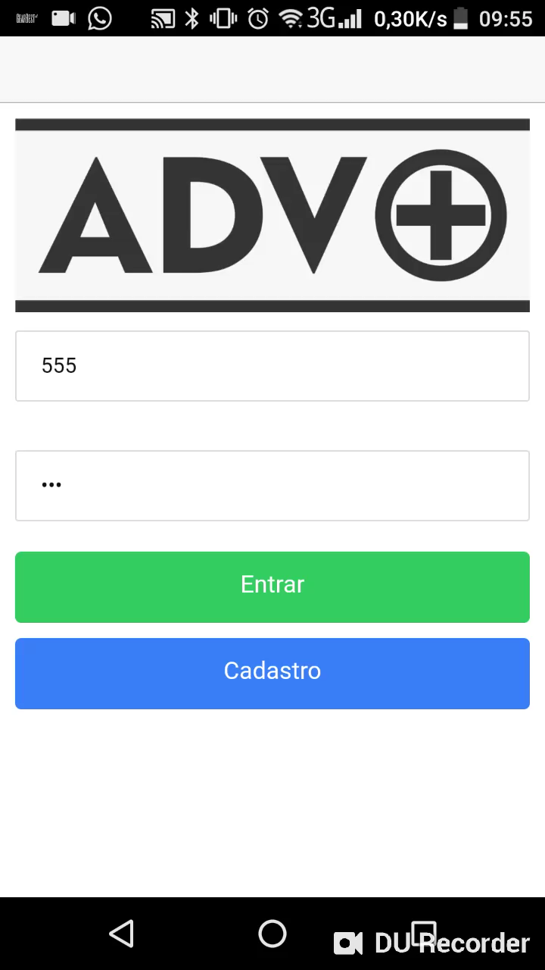
ADV +
Filme.
#Solução
#Solução
Notes:
9

Slide 10

ADV + “Monetização”
App Gratuito, o usuário terá o cadastro de 2 clientes e realizar uma consulta. Usar o app como veículo para campanhas de ads.
Mensalidade paga pelos usuários.
Estimativa
1 Milhão de Advogados + 10% X $3,99 = $399K
#Solução
#Monetização
Notes:
10

Slide 11
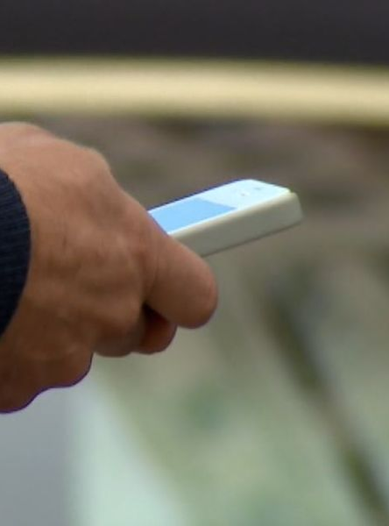
ADV +
Pré ICO
ICO
TOKEN
#Solução
#Monetização
Notes:
11

Slide 12
Let’s get it ON
Notes:
12

